Slide 1
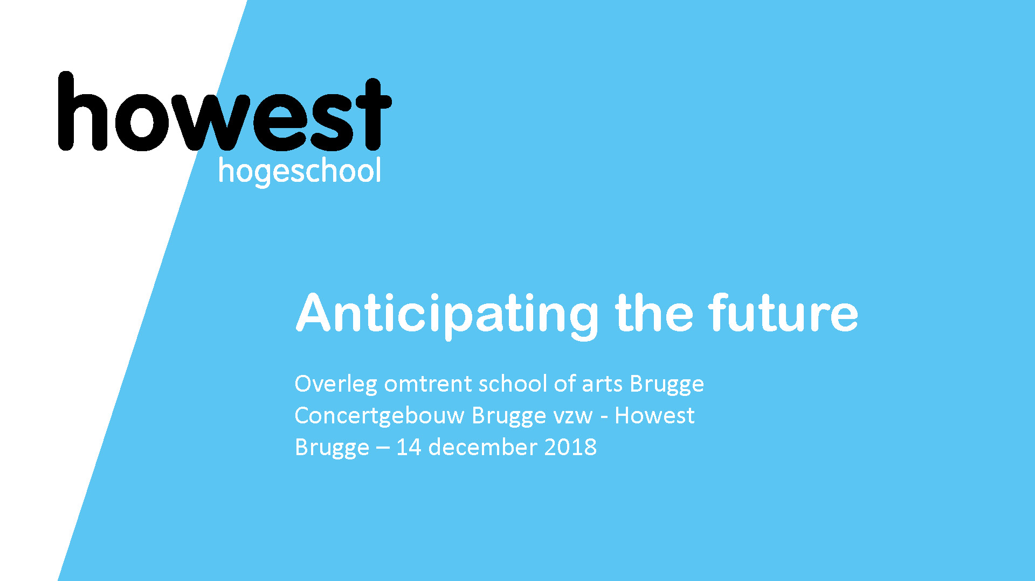
Workshop leerstof verwerken

Slide 2
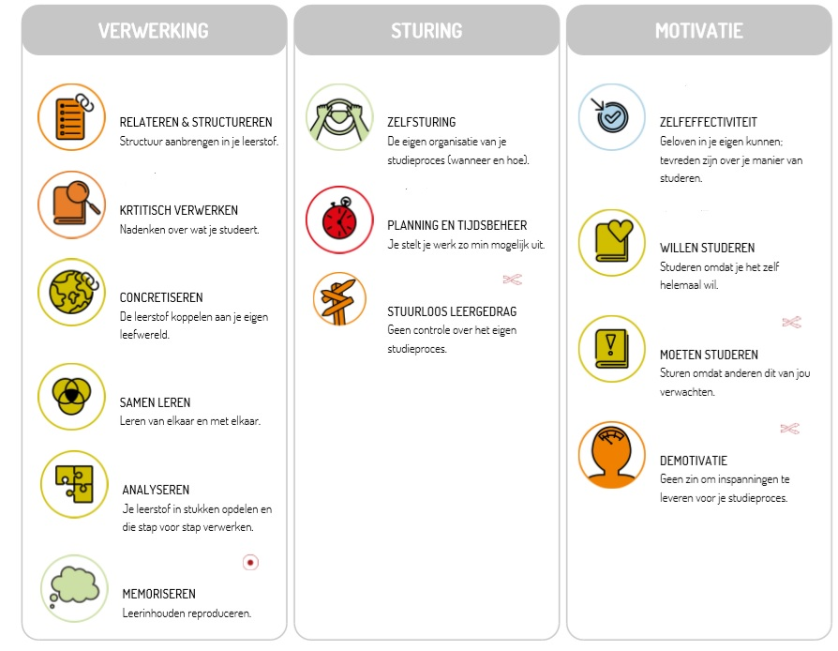
Welke Lemo-skills komen hier aan bod?
Maak een persoonlijke afspraak met jouw studiecoach
Notes:
Uitleg lemo test: afgenomen → mailtje goleweb. → rapport geeft inzicht op je vaardigheden rond leerstof verwerken, sturing en hoe het met je motivatie gesteld is.
Deze factoren zijn van belang om te slagen voor je richting. Mocht je niet zo’n test afgelegd hebben en heb je toch interesse, stuur een mailtje naar uw talentcoach ( zie website)
Scoor je minder of is er nog groeimarge bij … dan speelt deze workshop hier op in
Link andere workshops
Link motivatie
Indien test niet afgelegd? Stuur gerust mailtje naar de studiecoach gelinkt aan jouw opleiding (zie website)

Slide 3
Stappen in het verwerken van leerstof
Zie workshop notities nemen in de les
Zie workshop studeren

Slide 4
Is het maken van een samenvatting nog realistisch in het HO?
Ja, indien voldoende tijd → meestal niet het geval
duidelijk gestructureerd i.f.v. instuderen leerstof ( = doel verwerking leerstof)
Slorpt veel tijd op
Verliezen in ‘het overschrijven’
Vaak geen grondige verwerking van leerstof
Liever: per module een gestructureerd samenhangend geheel → makkelijk studeren

Slide 5
Stapsgewijs leerstof verwerken
Kies 1 hoofdbron en vul info aan:
Bv. cursus waarbij je jouw notities en handboek in verwerkt.
Bv. ppt waar je de andere bronnen in verwerkt
LET OP: zorg dat je de hoofdbron kiest waarbij je het minste info moet aan toevoegen.
Verschilt van module tot module
Ga stapsgewijs te werk:
Bekijk eerst de structuur van cursus of handboek begin pas daarna met lezen van de tekst = IDEE STRUCTUUR
Bekijk daarna de cursus per hoofdstuk = IDEE INHOUD
Lees opnieuw en onderlijn in de cursus = INHOUD IN DETAIL VERWERKEN
Maak een visualisatie van jouw leerstof = VISUALISATIE VERWERKTE INHOUD

Slide 6
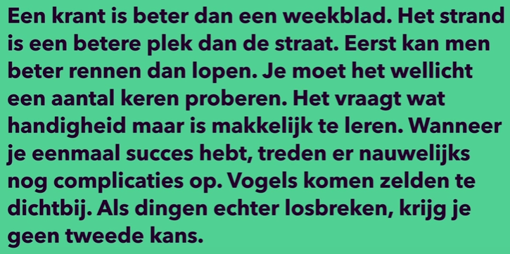
Idee structuur – titels (1/4)
Bekijk eerst de structuur van cursus of handboek, begin pas daarna met lezen van de tekst = IDEE STRUCTUUR
Het nut van titels? Even testen:
Het maken en oplaten van een vlieger

Slide 7
Idee structuur – inhoudsopgave (2/4)
→ Helikoptervisie!
Bekijk de inhoudsopgave = IDEE STRUCTUUR

Slide 8
Idee structuur – inleiding, besluit (3/4)
Lees eerst inleiding en besluit en pas daarna de volledige tekst = IDEE STRUCTUUR
Voorbeeld van een inleiding Voorbeeld van een besluit

Slide 9
Idee structuur – doelstellingen (4/4)
Bekijk de doelstellingen = IDEE STRUCTUUR

Slide 10
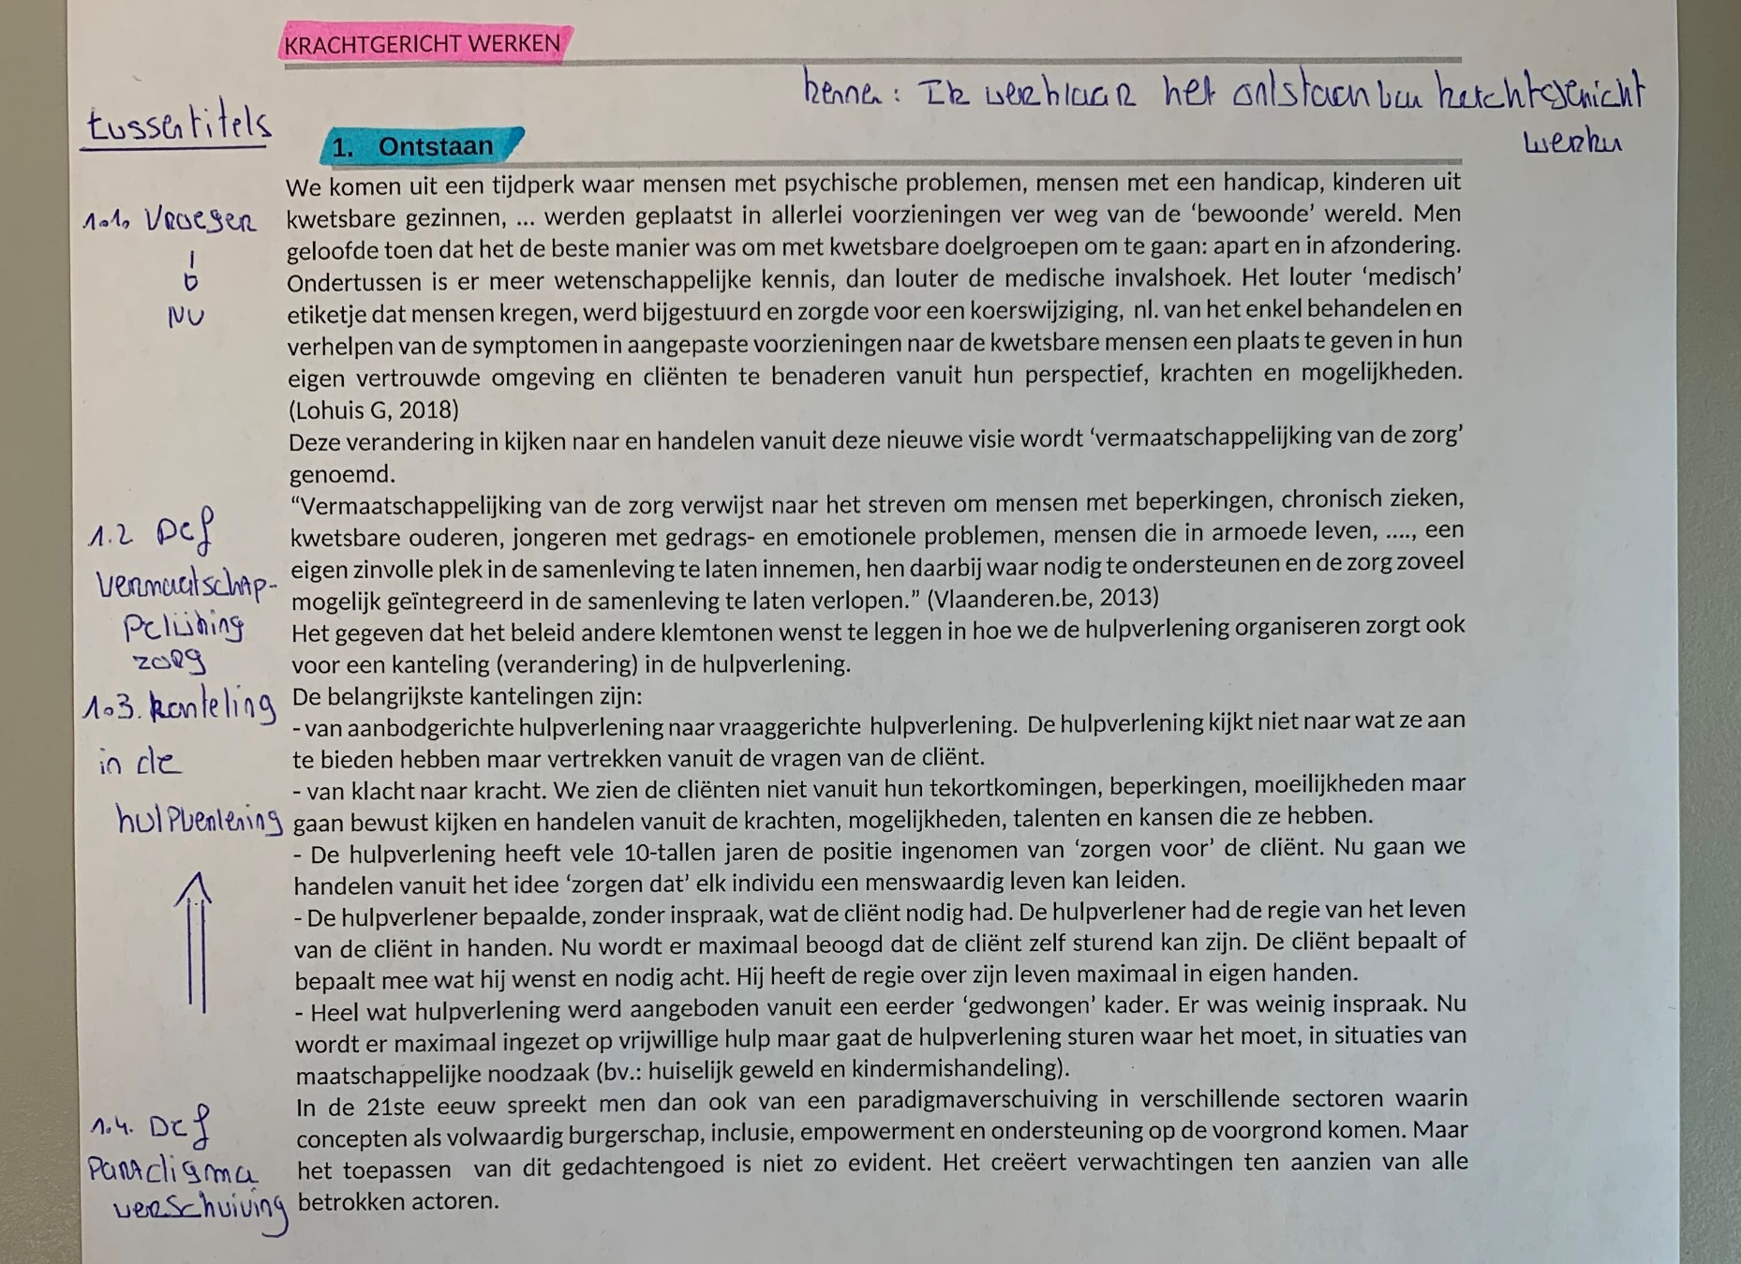
Idee inhoud
Bekijk daarna de cursus per hoofdstuk = IDEE INHOUD (helikoptervisie!)
Hoofdgedachte per alinea
Waar gaat de alinea over?
Notes:
Je leest eerst de volledige alinea en je stelt je de vraag ‘waarover gaat dit?’ + voorkennis activeren → ga duidelijk na dat: wat je leest, ook begrijpt! Ga niet verder zonder dat je weet waarover het exact gaat (link met leesbegrip)
Nog niks aanduiden, wel kernwoord per alinea noteren

Slide 11
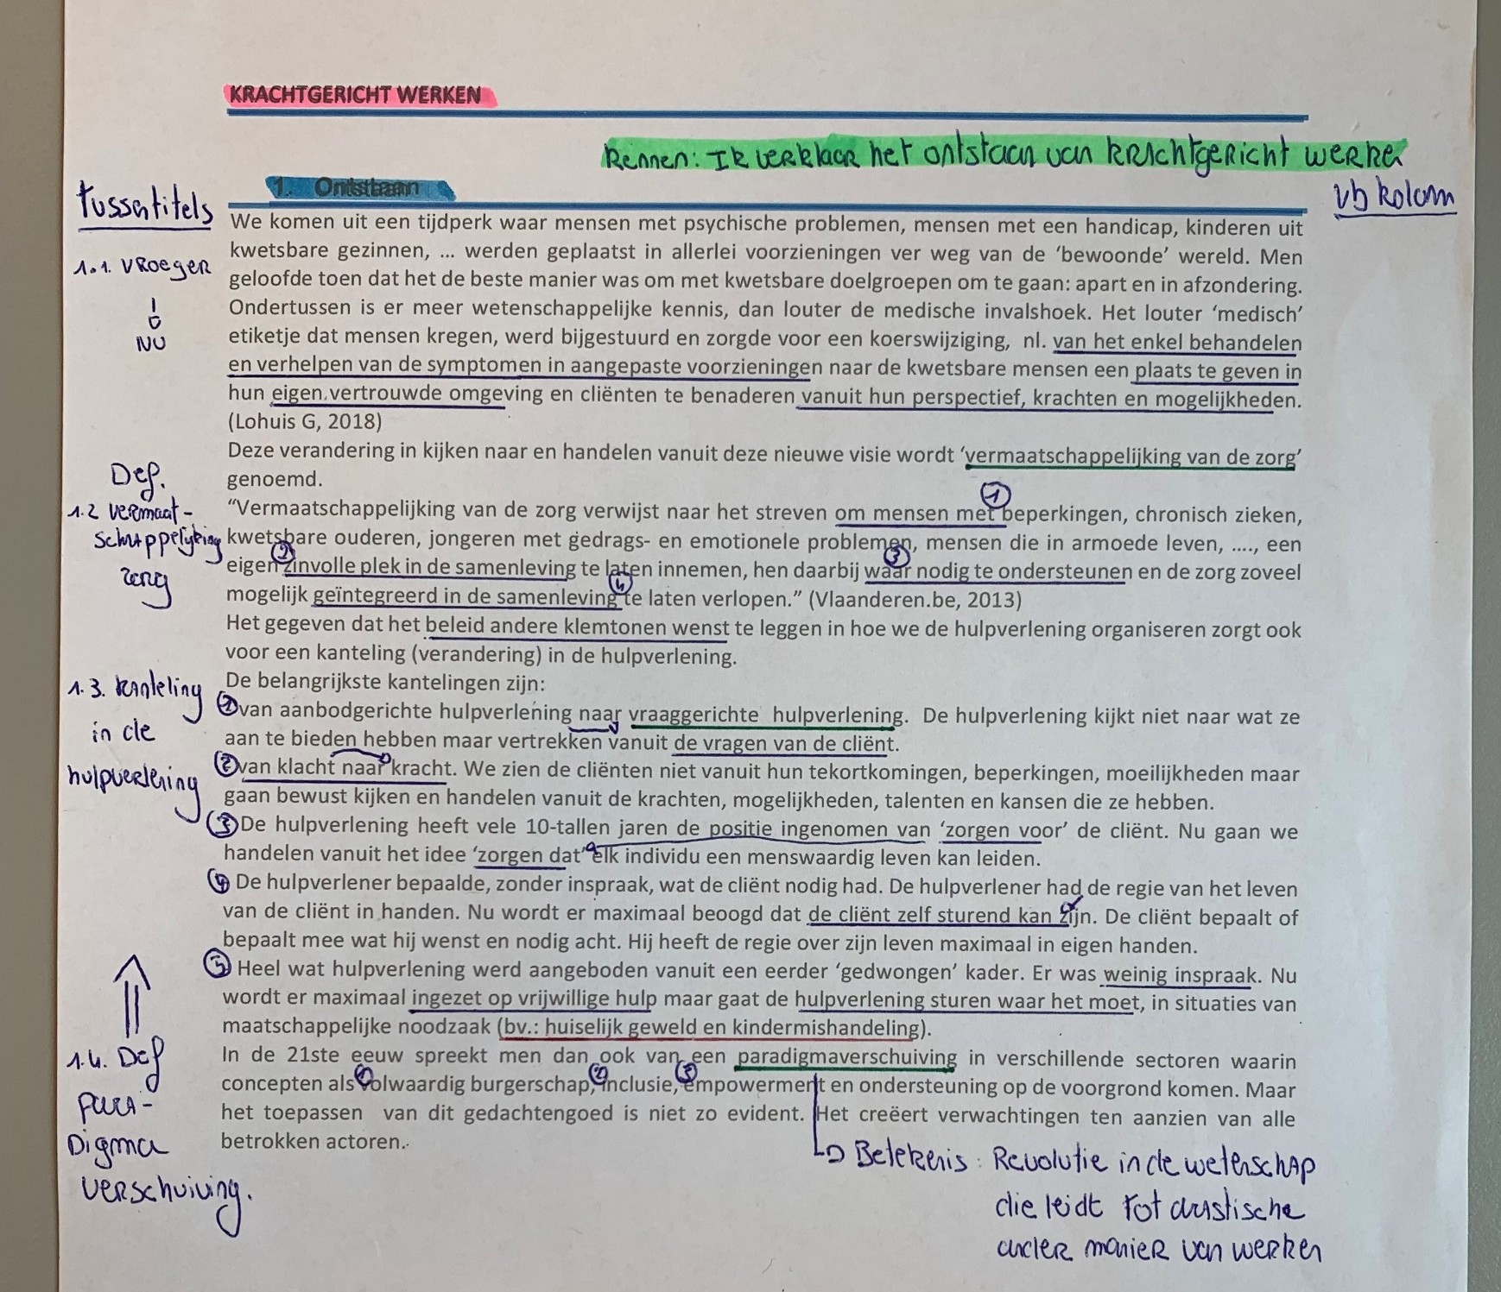
Inhoud in detail verwerken
Lees opnieuw en onderlijn in de cursus = INHOUD IN DETAIL VERWERKEN
Kernwoorden (o.a. vakterminologie)
Signaalwoorden = verbanden leggen
Voorbeelden
Nummering
Synoniemen
Begrijp ik alles? (5W- en H-vragen)
Notes:
Wat nodig om hoofdgedachte uit te kunnen leggen? Pas daarnà duidt je in de tekst aan, eventueel noteer je rechts een voorbeeld om het te verduidelijken.
Voordeel: je wordt sterker in verbanden leggen
Noteer synoniemen zodat je alle woordenschat begrijpt
Wie, wat ,waar, wanneer, waarom en hoe (hoofdgedachte per alinea)
Probeer een visuele beeldvorming te maken: kan ik bv. linken, hoe ziet dit er uit in de praktijk…
Herken signaalwoorden → lijstje maken en linken aan teksten dat je aan het lezen bent.
Verwerk info gestructureerd in de hoofdbron door:
Aandacht te hebben voor titels (kapstok voor leerstof)
Gebruik vaste kleurencodes voor bepaalde items bv. type titels, te kennen begrippen
Onderlijn de hoofdzaak en omcirkel eventuele woorden die je nodig hebt om de hoofdzaak uit te leggen
Noteer in de kantlijn het onderwerp van de alinea (helpt om hoofd- en bijzaken te onderscheiden)
Gebruik nummers bij opsommingen of kenmerken die een item omschrijven
Gebruik pijlen om verbanden te maken
Ga op zoek naar voorbeelden en noteer in de rechterkantlijn
Te veel info om in hoofdbron te verwerken? Maak een schema en verwijs hiernaar

Slide 12
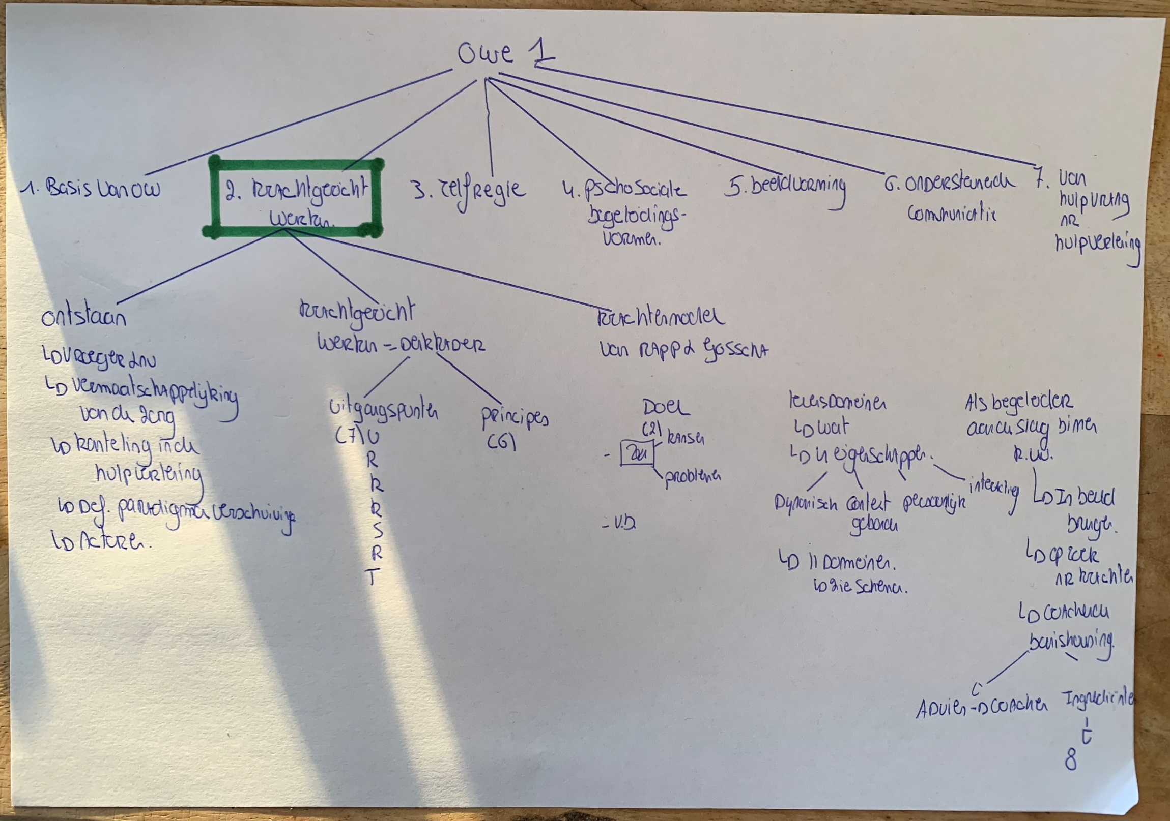
Visualisatie verwerkte inhoud (1/4)
Maak een visualisatie van jouw leerstof = VISUALISATIE VERWERKTE INHOUD
Notes:
Anders verlies je eerst in details. Bekijk eerst de items die opgesomd zijn
Voordeel: je bent sterker in verbanden leggen
Zorg steeds voor helikoptervisie , weten waarover het gaat

Slide 13
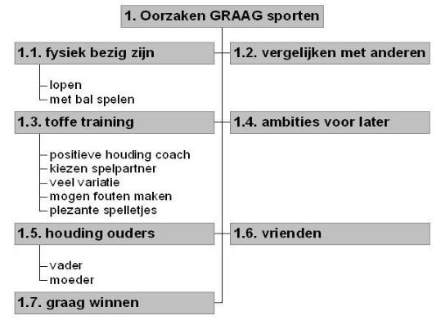
Visualisatie verwerkte inhoud (2/4)
Maak een visualisatie van jouw leerstof = VISUALISATIE VERWERKTE INHOUD

Slide 14
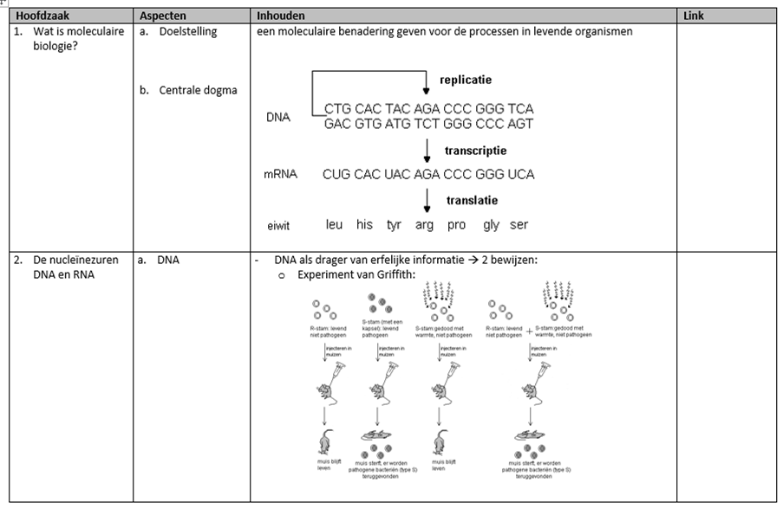
Visualisatie verwerkte inhoud (3/4)
Maak een visualisatie van jouw leerstof = VISUALISATIE VERWERKTE INHOUD

Slide 15
Visualisatie verwerkte inhoud (4/4)
Maak een visualisatie van jouw leerstof = VISUALISATIE VERWERKTE INHOUD

Slide 16
Oefening: lees aandachtig en schematiseer (1/2)
De eerste man op de maan
Neil Alden Armstrong werd op 5 augustus 1930 geboren. Al van toen hij klein was, had hij een grote interesse voor alles wat met vliegen te maken had. Het verwonderde dan ook niemand dat hij in 1950 piloot werd bij de Amerikaanse marine. Twaalf jaar later, in 1962, werd hij astronaut. In maart 1966 kreeg hij de leiding over de Gemini 8 missie die jammer genoeg vroegtijdig afgebroken werd wegens brandstofproblemen. Het doel van Gemini-project was ruimtetuigen in de ruimte aan elkaar koppelen. Later werd Armstrong toegevoegd aan het Apolloproject dat tot doel had mensen naar de maan te brengen. In juli 1969 kreeg hij de leiding over de Apollo 11 missie die de eerste mens op de maan moest brengen. Samen met Edwin Aldrin en Michael Collins vloog hij op 16 juli 1969 de ruimte in en vijf dagen later zette hij als eerste mens voet op de maan. Toen hij de trap van de maanlander afdaalde sprak hij de historische woorden: ‘That’s one small step for man, one giant leap for manind’

Slide 17
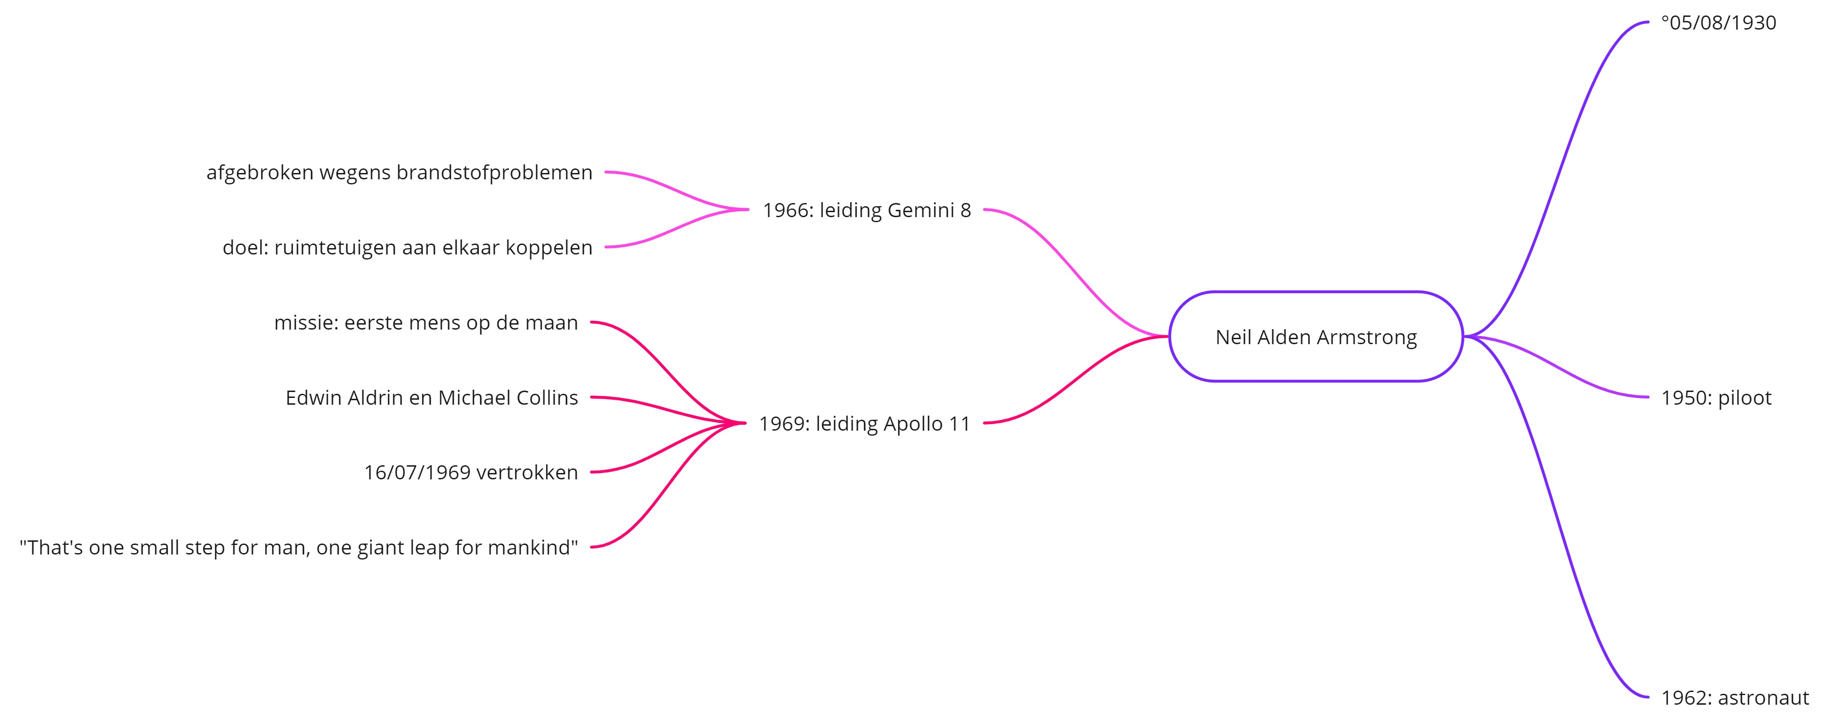
Oefening: lees aandachtig en schematiseer (2/2)

Slide 18
Samengevat: leerstof verwerken
Notes:
https://www.youtube.com/watch?v=aD1GqO2vwpI&t=1s

Slide 19
Stappenplan verwerken leerstof: samenvatting (1/2)
Bekijk eerst de structuur van cursus of handboek begin pas daarna met lezen van de tekst = IDEE STRUCTUUR
Inhoudsopgave
Doelstellingen
Bekijk inleiding en besluit
Bekijk daarna de cursus per hoofdstuk = IDEE INHOUD
Lees alinea per alinea (onderlijn nog niet)
Ga na waarover de alinea gaat en noteer eventueel 1 kernwoord in de kantlijn
Lees opnieuw en onderlijn in de cursus = INHOUD IN DETAIL VERWERKEN
Noteer synoniemen zodat je alle woordenschat begrijpt
Wie, wat, waar, wanneer, waarom en hoe (hoofdgedachte per alinea)
Probeer een visuele beeldvorming te maken: kan ik bv. linken, hoe ziet dit er uit in de praktijk…
Maak een visualisatie van jouw leerstof = VISUALISATIE VERWERKTE INHOUD

Slide 20
Stappenplan verwerken leerstof: samenvatting (2/2)

Slide 21
Want to learn more?
Website Howest: https://www.howest.be/nl/stuvo/studiecoaching
Digitale workshops op leerplatform LEHO met cursus ‘STUVO-Studiecoaching’
Volg @stuvohowest op Instagram en TikTok
LEMO-test en feedbackrapport
Neem contact op met de studiecoach verbonden aan jouw opleiding https://www.howest.be/nl/stuvo/studiecoaching

